Slide 1
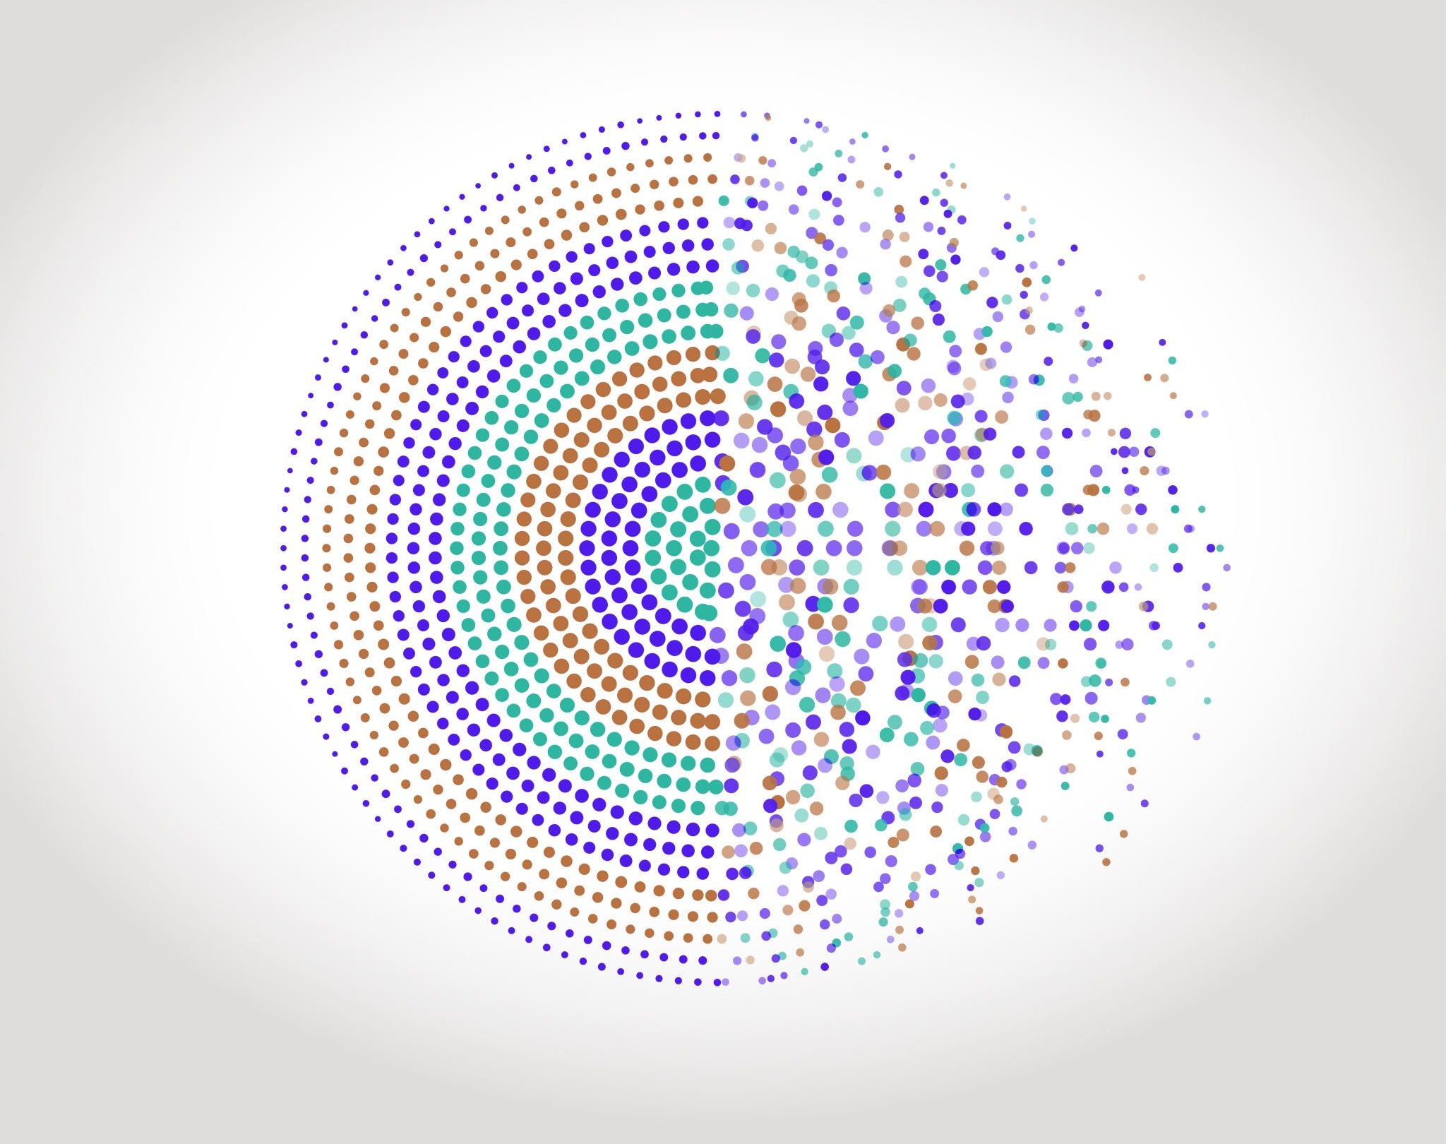

Diodes
IeTI / Semestre 6 / Institut d’Optique / B1_1

Slide 2
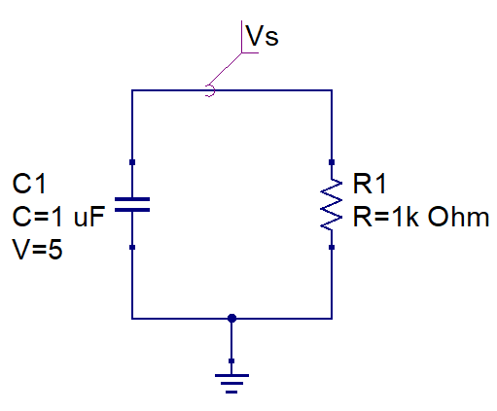
Diodes
Approche analytique
i
V_{S}

